Slide 1
公共事業PDCAサイクル制度の各工程における課題整理について
資料２
公共事業PDCAサイクル制度の
各工程における課題整理について

Slide 2
公共事業PDCAサイクル制度の全体像（案）
【 Plan 】
【 Do 】
府公共事業の構想
景観部局
景観形成の目標に沿った計画・設計
府公共事業の実施
景観形成の目標等の設定
大阪府公共事業景観形成指針の周知
景観配慮への働きかけ
（（景観部局による事前相談）
⑤
景観に与える
影響等が
大きい事業
②
③
市町村景観アドバイザー制度
府市町村景観計画の協議・通知など
景観アドバイザー会議
（義務的）
⑥
景観形成の目標等の設定
④
①
景観アドバイザー会議
（希望制）
景観形成の目標
の達成に向けた
公共事業の実施
上記以外の事業
目標等を踏まえた事業の計画（事業部局内）
府事業の景観
配慮の底上げ
景観部局の
技術の向上
目標達成について
自己評価し報告
【 Action 】
⑧
⑦
【 Check 】
景観形成に寄与した公共事業の事例を蓄積し、活用
景観形成に寄与した公共事業であるかの評価
職員の景観に関する技術力向上
〇景観形成に寄与した公共事業の事例紹介
〇景観アドバイザーへの報告した結果（アドバイザーによる
評価）周知
〇景観に関する講習会の実施 など
〇景観アドバイザー会議を受けた事業
会議で受けたアドバイスの内容と、対応状況を事業部局で確認（評
価）し、景観部局へ報告。景観部局は景観アドバイザーへ報告。
〇上記以外の事業
景観形成の目標の達成度合いを事業部局自らが確認（部局内評
価）し、景観部局へ報告。景観部局はアドバイザーへ報告。
評価結果
の蓄積

Slide 3
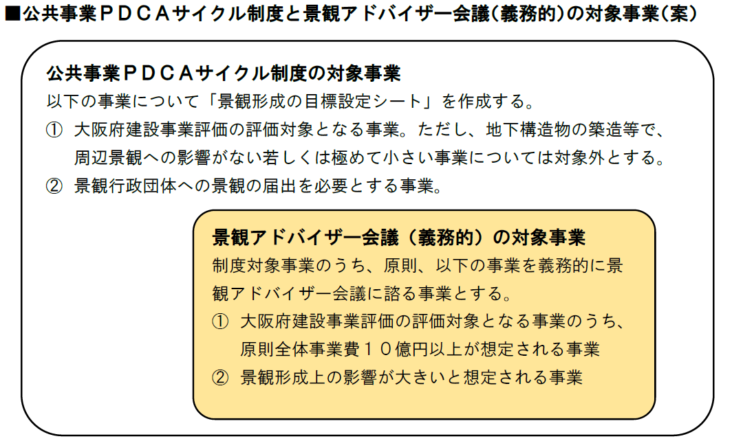
【 Plan 】

Slide 4
PDCAサイクル制度の対象事業（＝景観形成の目標を立てる事業）：①
（方向性）
■対象施設
・府公有財産台帳に「建物」若しくは「工作物」として登録されている（される）施設
■対象とする事業規模等
・大阪府建設事業評価※において評価の対象となる事業。ただし、地下構造物の築造等、周辺景観への影響がない若しくは極めて小さい事業については対象外とする。
※事業評価の対象外として記載のある災害復旧に係る事業のうち、
「本設」、「復興」などに該当するものは、本PDCA制度の対象とする
・景観行政団体へ景観に関する届出を行う必要のある事業
（※）大阪府建設事業評価
（対象） 建設事業評価は、府又は府が設立する地方独立行政法人が実施する建設事業（総事業費１億円以上の事業に限る。ただし、災害復旧、補修、改修及び維持管理に係るものを除く。）を対象とする。
「大阪府建設事業評価実施要綱」より

Slide 5
景観アドバイザー会議の対象事業 ：④
（方向性）
■景観アドバイザー会議に諮る事業数（１年間あたり）
・「義務」とするものと「希望」によるものを合わせて、
１年間あたり６～１２件を目安とし、事業内容に応じて調整することとする
■対象事業
（１）「義務」とするもの
・大阪府建設事業評価の評価対象かつ、全体事業費１０億円以上の事業
・景観形成上の影響が大きいと想定される事業
（２）「希望」によるもの
・事業規模によらず、事業課より希望のあった事業を対象とする
※ただし、対応可能な件数を上回る希望があった場合には、景観形成上の影響が大きいと景観部局が判断する事業を優先的に対象とする

Slide 6
景観部局による景観配慮の働きかけの内容 ：②
（方向性）
■大阪府公共事業景観形成指針の周知
・各部局の窓口となる担当課を通じて、定期的に周知を行うとともに、庁内ポータルサイト等を活用した周知に取り組む
■事前相談における対応
・事業位置の景観行政団体や、景観に関する指針や方針の説明
・市町村の景観窓口の紹介
・府の景観配慮に関する取組み（アドバイザー制度等）の紹介
・参考となる景観に配慮された事例の紹介
・その他、事業課の要望に応じて適宜対応する

Slide 7
「景観形成の目標等の設定」の方法 ：③
タイミング
各タイミングでの確認事項
アウトプット
基本計画段階
ゾーニング、 配置計画
アウトライン など
⇒構造物の遠景を決定する要素
計画地の現状把握
・計画地の景観形成に関する指針や基準
・計画地周辺の景観の特徴
・計画施設の見え方（景観形成への影響）
・良好な景観形成に寄与した事例の確認
景観形成の目標設定シート①の作成
※景観アドバイザー会議に諮る事業は、景観部局へ提出
基本設計段階
構造物の色味
壁面や屋根の形態 など
⇒構造物の中景を決定する要素
景観形成指針への対応
・景観形成指針のうち、計画施設に該当
する指針の各項目
景観形成の目標設定シート②の作成
※景観アドバイザー会議に諮る事業は、景観部局へ提出
（①も併せて提出する）
実施設計段階
外壁や屋根の素材
表面の仕上げ など
⇒構造物の近景を決定する要素
目標設定シートへの対応
・目標設定シートに基づき、景観に配慮した施設計画がなされているかを事業部局で確認
景観形成の目標設定シート①②の最終版を景観部局へ提出
※景観アドバイザー会議に諮る事業は、景観部局へ提出
（①も併せて提出する）
目標設定シートの確認（景観部局）
・提出された目標設定シートが計画地の現状及び「大阪府公共事業景観形成指針」に沿ったものかを確認

Slide 8
（方向性）
事業部局は、原則として、以下のとおり段階的に目標設定を進めることとし、
景観部局はそのために必要となる相談対応を随時行う。
■基本計画段階
・計画地の現状把握を行い、「景観形成の目標設定シート①」を作成する
・景観アドバイザー会議に諮る事業は、会議までに景観部局へ「目標設定シート①」を提出する
（会議を受けて、目標設定の内容に修正があった場合、事業部局は目標設定シートの修正を行う）
■基本設計段階
・景観形成指針に沿った検討を行い、「景観形成の目標設定シート②」を作成する
・景観アドバイザー会議に諮る事業は、会議までに景観部局へ「目標設定シート①」及び「同シート②」を提出する
（会議を受けて、目標設定の内容に修正があった場合、事業部局は目標設定シートの修正を行う）

Slide 9
■実施設計段階
・目標設定シートで立てた目標に沿った施設計画となるよう、事業部局で確認しながら設計を進める
・景観アドバイザー会議に諮る事業は、会議までに景観部局へ「目標設定シート①」及び「同シート②」を提出する
（会議を受けて、目標設定の内容に修正があった場合、事業部局は目標設定シートの修正を行う）
・設計が完了した時点で、景観部局へ「景観形成の目標設定シート①」及び「同シート②」を提出する
・景観部局は、提出された目標設定シートが計画地の現状及び「大阪府公共事業景観形成指針」に沿ったものかを確認する

Slide 10
景観アドバイザー会議の開催時期及び開催回数 ：④
（方向性）
（１）「義務的」とする事業
・原則として下記のタイミングで景観アドバイザー会議を実施する（計３回）こととするが、事業内容により時期・回数を決めることができるものとする
①基本計画（概略設計）
敷地条件の整理が終わり、ゾーニングや配置計画を行うタイミング
②基本設計（予備設計）
大まかな計画が定まったタイミング
③実施設計（詳細設計）
基本設計から変更となった条件について整理が終わったタイミング
（２）「希望制」とする事業
・原則として、上記の①か②いずれかのタイミングで１回実施する

Slide 11
景観アドバイザー会議で受けたアドバイスへの対応報告 ：④
（方向性）
・アドバイスへの対応報告は次回のアドバイザー会議の時に「アドバイス対応状況報告書」により行う。
・最終、設計が固まった段階で、「景観形成の目標設定シート」の最終版及び景観アドバイザー会議で受けたアドバイスの内容への対応状況を事業部局で確認し、景観部局へ報告する
・景観部局は、それらを確認の上、景観アドバイザーへ報告する
第１回アドバイザー会議
・景観形成の目標設定シート①
第２回アドバイザー会議
・景観形成の目標設定シート①②
・アドバイス対応状況報告書
第１回のアドバイスへの対応報告
第３回アドバイザー会議
・景観形成の目標設定シート①②
・アドバイス対応状況報告書
第２回のアドバイスへの対応報告
（景観部局）
・景観形成の目標設定シート①②
・アドバイス対応状況報告書
第３回のアドバイスへの対応報告
景観アドバイザーへ報告

Slide 12
市町村景観アドバイザー制度との関係 ：⑤
（方向性）
（１）府景観アドバイザー会議（※）の対象かつ市町村景観アドバイザー制度の対象
（※）義務、希望とも
○市町村との情報共有等
・市町村の景観担当窓口や景観に関する基準等、事業課へ伝えることが望ましい情報の収集に努め、関係各所へ共有する
・希望があれば府景観アドバイザー会議に市町村の景観担当を同席してもよいこととする
○会議のタイミング
・市町村の景観アドバイザー制度は、ある
程度、設計が固まった後に諮るケースが
多いが、府景観アドバイザー会議はそれ
よりも早い段階で実施する
大阪府の公共事業
府景観
アドバイザー
制度の対象
市町村景観
アドバイザー
制度の対象

Slide 13
（２）府景観アドバイザー会議※の対象かつ市町村景観アドバイザー制度の対象外
○市町村との情報共有等
・市町村の景観担当窓口や景観に関する基準等、
事業課へ予め伝えることが望ましい情報の収集
に努め、関係各所へ共有する
・希望があれば府景観アドバイザー会議に市町村
の景観担当を同席してもよいこととする
大阪府の公共事業
府景観
アドバイザー
制度の対象
市町村景観
アドバイザー
制度の対象
（３）府景観アドバイザー会議※の対象外
○市町村との情報共有等
・市町村の景観担当窓口や景観に関する基準等、事業課へ伝えることが望ましい情報の収集に努め、関係各所へ共有する
大阪府の公共事業
府景観
アドバイザー
制度の対象
市町村景観
アドバイザー
制度の対象

Slide 14
【 Do 】
目標設定後、工事が完了するまでの対応 ：⑥
（方向性）
■設計担当から工事担当への景観に関する引継ぎ
・景観形成の目標設定シート、目標設定シートに基づく計画内容について、設計担当から工事担当へ内容を説明の上、書類を伝達する
■景観形成の目標設定に関わる計画変更が生じた場合
（１）景観アドバイザー会議を受けた事業
・景観部局は、事業部局からの相談を受け付ける
・変更内容を鑑み、必要に応じて景観アドバイザーへの確認を行う
（２）景観アドバイザー会議の対象外で景観形成の目標設定のみを行った事業
・景観部局は、事業部局からの相談を受け付ける

Slide 15
【 Check 】
景観形成に寄与した公共事業であるかの評価の手法、体制 ：⑦
（方向性）
・事業部局は、工事が完了次第、景観形成の目標達成の状況を「景観形成の目標設定シート」及び「景観形成の目標達成評価シート」により、自己確認（評価）し、景観部局へ報告する
・景観部局は、それらを確認の上、取りまとめた結果を定期的に景観アドバイザーへ報告し、景観アドバイザーより、目標設定の立て方や自己評価のあり方、建物そのもの等への総合的なコメントを受ける

Slide 16
【 Action 】
事例の蓄積、活用等の具体的な方策 ：⑧
（方向性）
■景観形成に寄与した公共事業の事例の蓄積と発信
・目標設定やそれらへの対応状況、自己評価等の情報を蓄積するとともに、庁内ポータルサイト等で紹介する
■景観アドバイザーへ報告した結果（アドバイザーによるコメント）の周知
・景観アドバイザーによるコメント等の情報を蓄積するとともに、庁内ポータルサイト等で紹介する
■景観に関する講習会の実施
・府職員を講師とした講習会を実施する
・有識者による講習会を実施する

Slide 17
参 考

Slide 18
■他府県における規模設定の事例：山梨県
（対象事業）
第３条 公共事業景観検討を実施する事業は、次の各号に定めるところにより選定するものとする。
（１）公共事業評価会議に諮った事前評価（調査）案件のうち、全体事業費が１０億円以上となる可能性のある事業
（２）公共事業評価会議に諮った事前評価（調査）案件のうち、「公共事業景観検討実施要領の運用（以下、運用という）」に示す一定規模以上などの構造物が生ずるものについて、景観づくり推進室長が必要であると認めたもの
（３）築造する構造物が見える重要な視点場が存在すると景観づくり推進室長が認めたもの
（４）県土整備部が実施する他部局の公共事業のうち、当該部局が景観アドバイザー会議の対象とすることを希望するもの
（５）事前評価（調査）時に公共事業評価会議に諮ることはなかったが、事前評価（事業）時に公共事業評価会議に諮った案件で、全体事業費が１０億円以上となる事業
（６）その他特に必要と認められる事業
「 公共事業景観検討実施要領 」より
⇒実際に景観アドバイザー会議に諮っている事業は、上記のうち、特に景観への影響が大きい、比較的大きな公共事業

Slide 19
■アドバイザー会議において、１年間に対応可能な件数の目安
公共事業アドバイス部会の開催回数 ・・・概ね２回／年
公共事業アドバイス部会の所要時間 ・・・１２０分／回
景観アドバイザー会議の１件あたりの所要時間 ・・・２０～４０分
・１回の公共事業アドバイス部会で対応可能な件数は３～６件程度
・１年間に対応可能な件数は６～１２件程度
なお、部分的な相談のみ等の簡易版については、上記の件数の外として対応することも可能とする。

Slide 20
■大阪府における公共事業の件数（府建設事業評価（事前評価）の対象件数）
■府有施設の景観に係る通知件数
年度 | 府建設事業評価（事前評価）の実施件数
 |  | 全体事業費 １０億円以上 | 全体事業費 １～１０億円未満
Ｈ３０ | １０件 | ４件 | ６件
Ｈ２９ | ９件 | ３件 | ６件
Ｈ２８ | ２２件 | １２件 | １０件
Ｈ２７ | １９件 | ５件 | １４件
Ｈ２６ | １７件 | ８件 | ９件
合計 | ７６件 | ３１件 | ４５件
平均（／年） | １５．４件 | ６．４件 | ９件
年度 | 通知件数
Ｈ３０ | １７件
Ｈ２９ | ２１件
Ｈ２８ | ３２件
平均（／年） | ２３．３件

